Slide 1
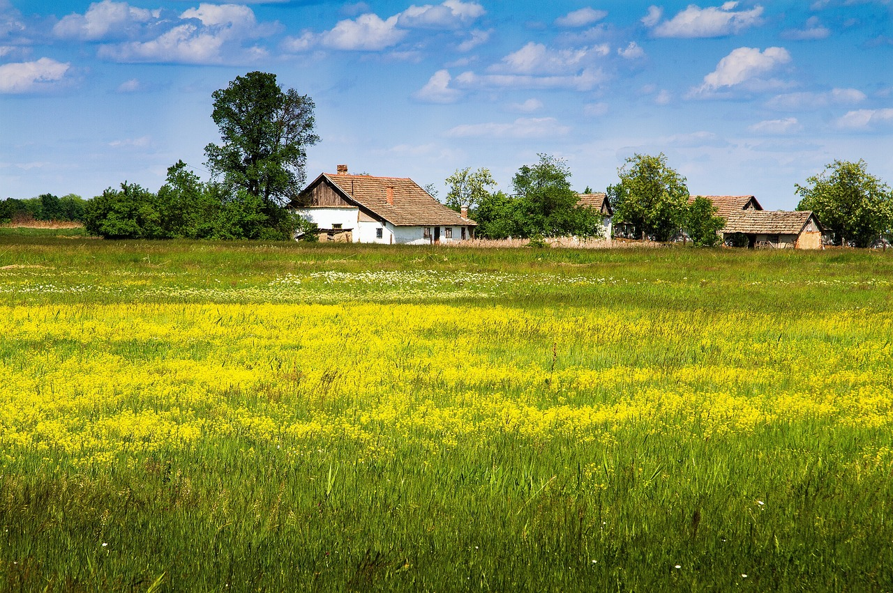
A tanya
Állatok a tanyán
3. osztály 2. félév 7. foglalkozás

Slide 2
Villámkártya játék
1. Csoportonként egy -egy
lefele fordított kártyacsomag.
2. Válasszatok egy feladatmestert!.
3. A csoport egy tagja húz egy kártyát,
megoldja a feladatot.
4. A feladatmester ellenőrzi a megoldást.
Ellenőrző kártya
5. A csoport következő tagja húz...
A játék az utolsó kártyáig tart.

Slide 3
Játékmester - megoldókulcs
1. burgonyabogár
2. megfelelő hőmérséklet
3. alma
4. lapát, gereblye, talicska (furik)
5. táplálkozás
6. zöldborsó
7. csupaszcsiga (meztelencsiga)
8. petrezselyem
9. babérlevél
10. metszőolló
11. ásó
12. bors

Slide 4
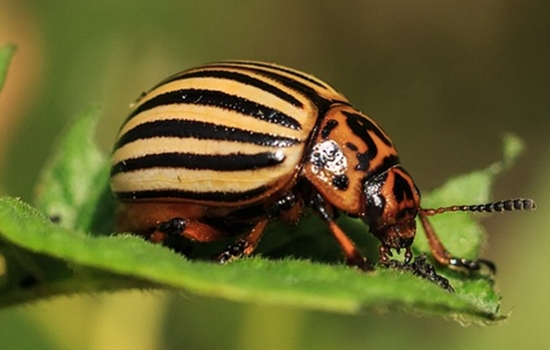
Játékmester - ellenőrzés
1. Nevezd meg a képen látható
kártevőt!
2. Melyik a kakukktojás?
mozgás
táplálkozás
növekedés, fejlődés
megfelelő hőmérséklet
szaporodás
légzés

Slide 5
Játékmester - megoldókulcs
3. Mi a találós kérdés megfejtése?
Gyümölcs vagyok, édes vagyok,
ha megértem piros vagyok.
Télen jól elrajt a kamra,
mi is volnék, ha nem ...
4. A kertiszerszámok /eszközök elbújtak. Fejtsd me,g melyek ezek!
l p á t a
ly e e e b g r
cs a k l i t a

Slide 6
5. Melyik a kakukktojás?
levegő (oxigén)
napfény
táplálék
megfelelő hőmérséklet
víz
táplálkozás
6. Mi a találós kérdés megfejtése?
Zöld a szeme, de nem lát,
zöld rajta a nagykabát.
Ha kifejted, megeheted,
vagy fazékban megfőzheted.

Slide 7
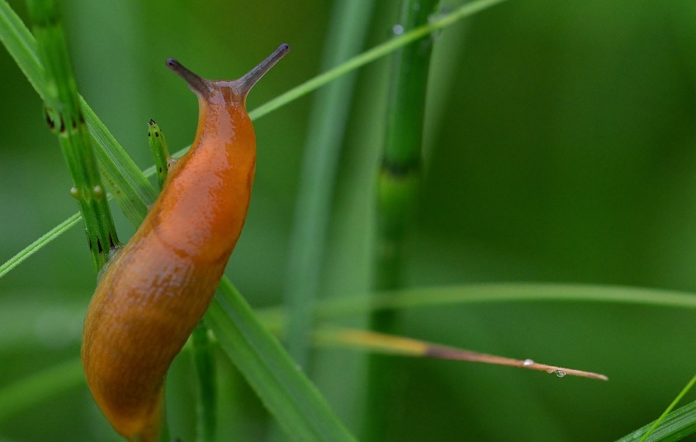
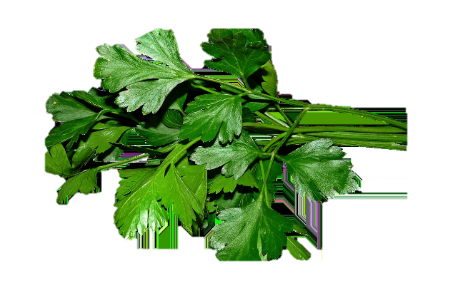
Nevezd meg a képen látható kártevőt!
8. Melyik zöldség levele az, amit ízesítésre használunk?

Slide 8
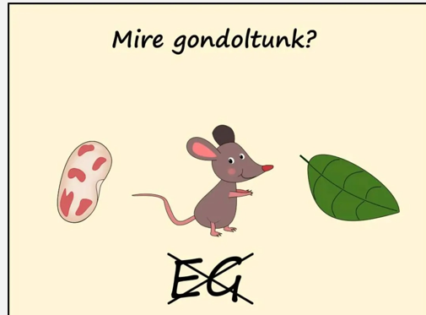
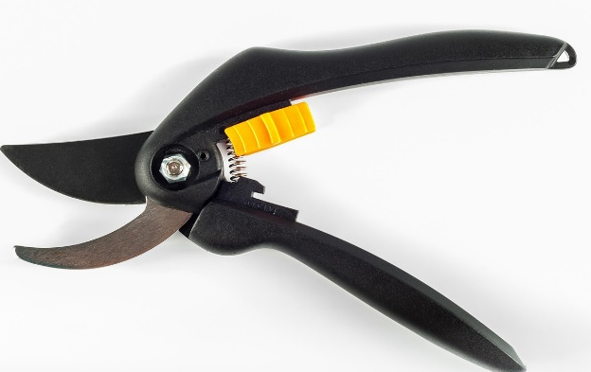
10. Nevezd meg a képen látható szerszámot!
9. Fejtsd meg a képrejtvényt!

Slide 9
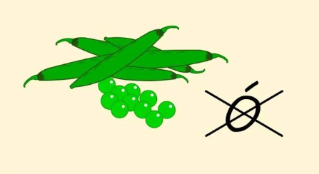
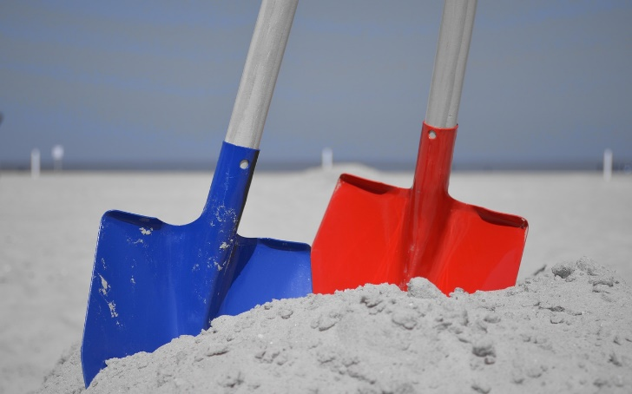
11. Nevezd meg a képen látható kerti szerszámot!
12. Fejtsd meg a képrejtvényt!

Slide 10
1. Kisfilm – állathangok meghallgatása (a padra lehajtott fejjel)
https://www.youtube.com/watch?v=EP_VwA4jkX8
2. Az állathangok leírása emlékezetből
3. Kisfilm megnézése, a leírt állatok nevének ellenőrzése, kiegészítése
4. Az állatok csoportosítása – a szempontot a csoport találja ki
Ellenőrzés - csoportosítások
5. Egy állat bemutatása – kutatómunka (tablet)
Ellenőrzés - ismertetés

Slide 11
Ki vagyok én?
Melyik állat mondhatja magáról az állítást?

Slide 12
Csak hiszik rólam, hogy buta vagyok.
Igaz, gyakran megmakacsolom magam,
de az időt, kérés nélkül megjósolom.

Slide 13
2. Futni nem tudok, csak totyogok,
de úszásban verhetetlen vagyok!

Slide 14
3. Azt mondják mérges és rút vagyok.
Szerintem tévednek.

Slide 15
4. Még hogy bámulom az új kaput! Rágalom! Bezzeg szeretné a gazdám, ha itallal kínálnám!

Slide 16
5. Irigyelnek a többiek, mert én mindig talpra esek.

Slide 17
6. Messze földön híres a hűséges természetem, de a postást gyakran megkergetem.

Slide 18
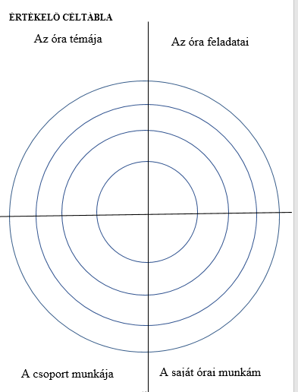
Értékelés

